Slide 1

Проект
по трудовому воспитанию
с детьми среднего дошкольного возраста
«Терпенье и труд все перетрут»
Воспитатель МБДОУ
детский сад №255 г. Барнаул
Жибинова Наталья Николаевна.

Slide 2

Труд - это могучий воспитатель,
в педагогической системе воспитания
А. С. Макаренко.

Slide 3

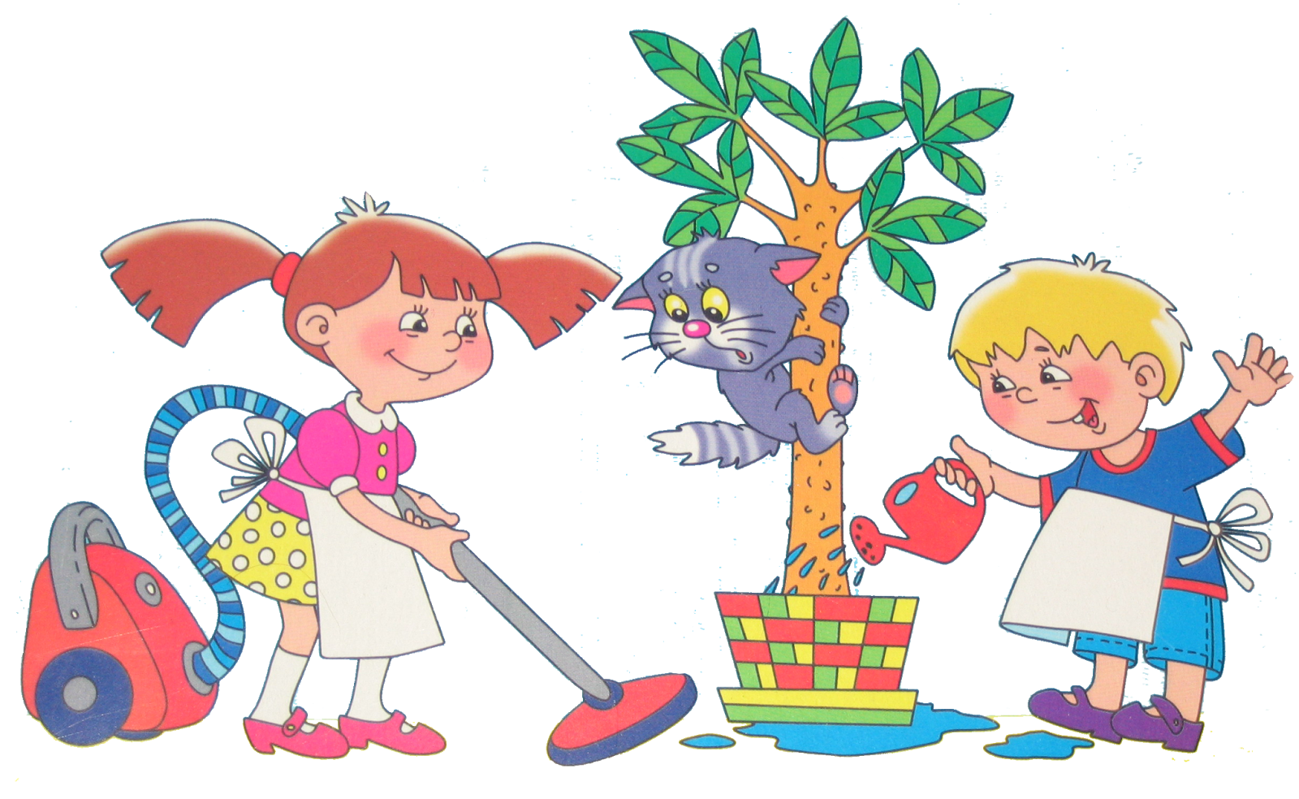
Цел:
Формирование положительного отношения к труду у детей дошкольного возраста.

Slide 4
Задачи
1. Воспитывать желание трудиться.
2. Учить выполнять индивидуальные и коллективные поручения, формировать умение договариваться с помощью воспитателя о распределении работы, заботиться о своевременном завершении совместного задания.
3. Воспитывать у детей самостоятельность, аккуратность, взаимовыручку, проявление заботы друг о друге ответственность за общее дело
4. Разъяснять детям значимость их труда.
5. Поощрять инициативу в оказании помощи товарищам и взрослым.
6. Учить доводить начатое дело до конца

Slide 5
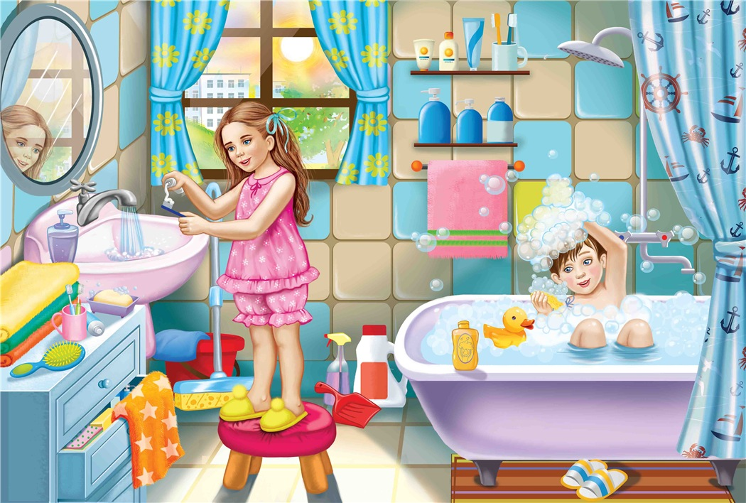
Самообслуживание

Slide 6
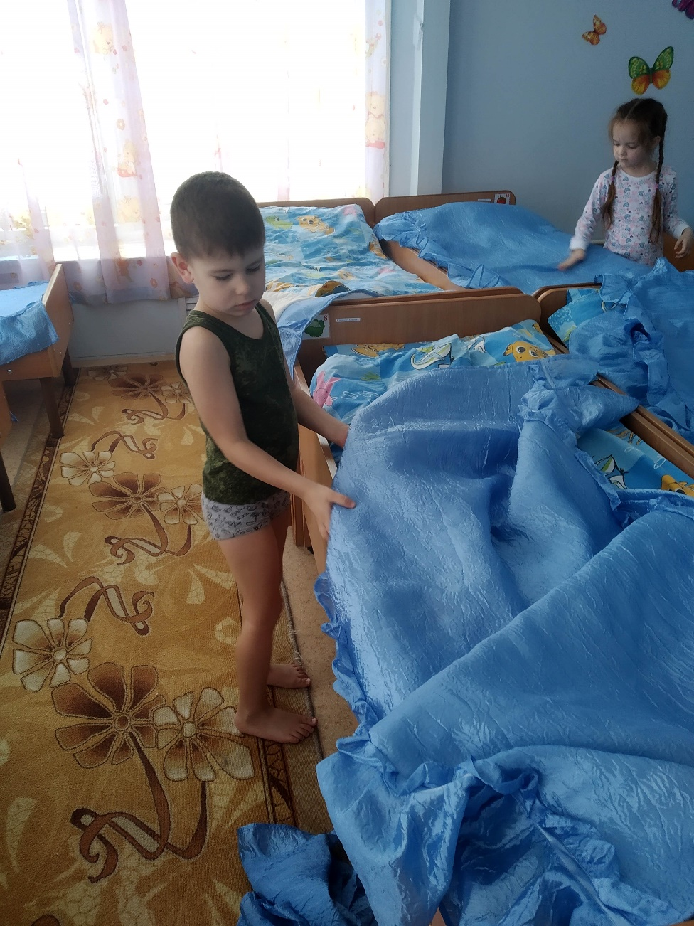
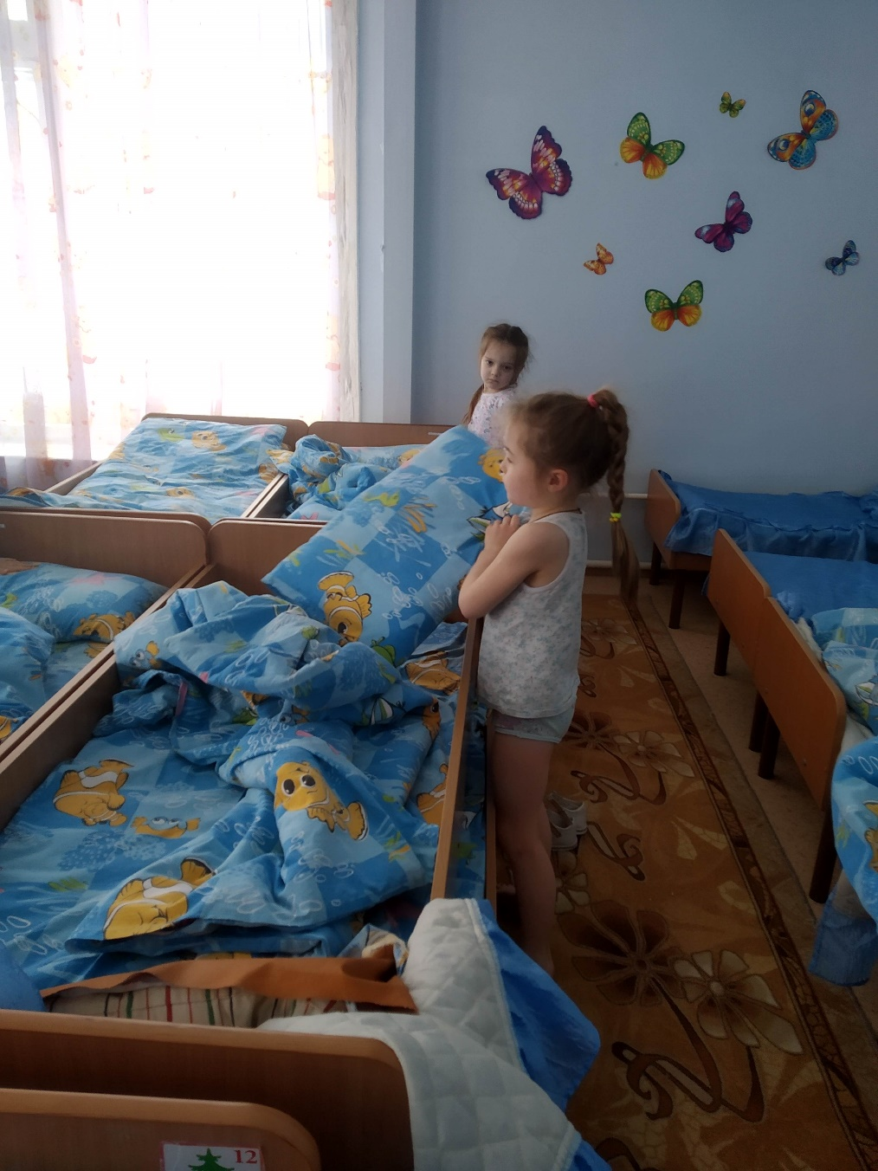
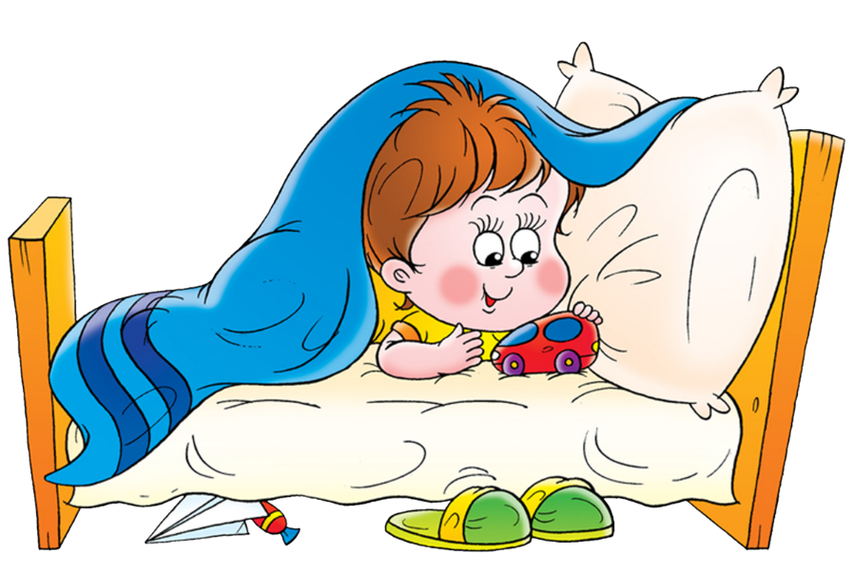
«Одеяло и подушки ждут ребят…»

Slide 7
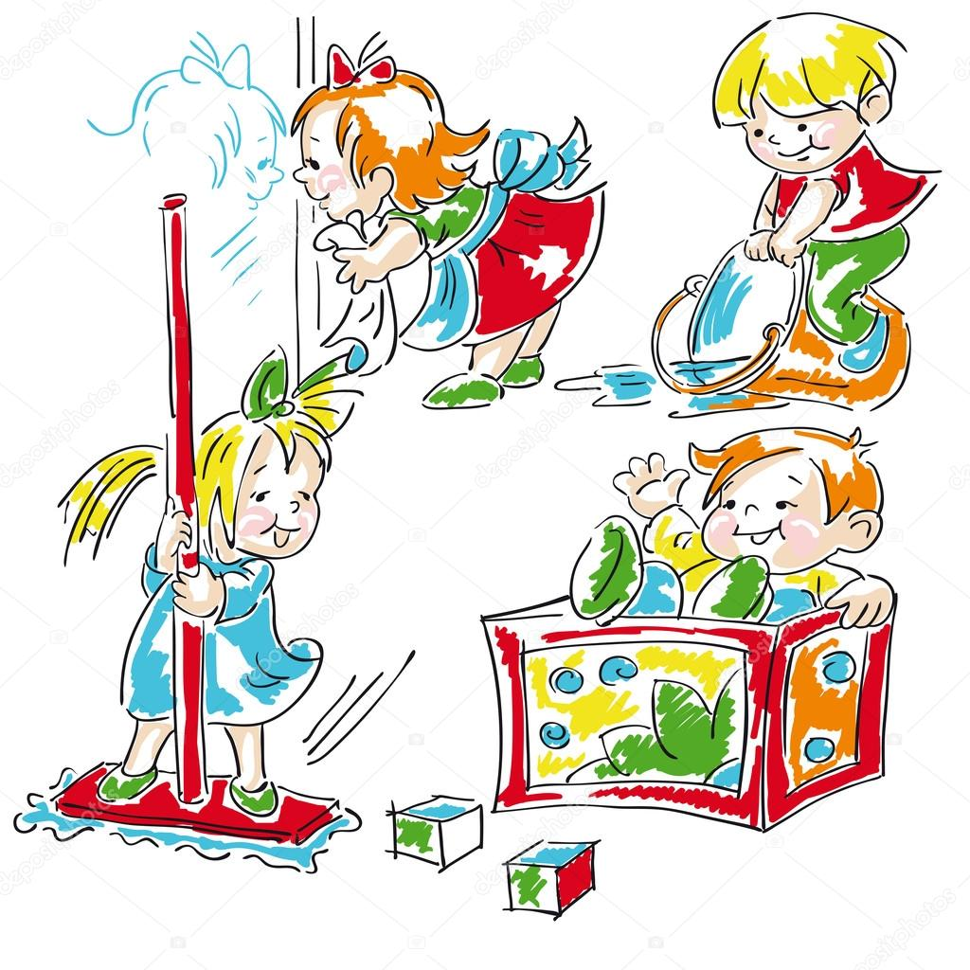
Хозяйственно-бытовой труд

Slide 8
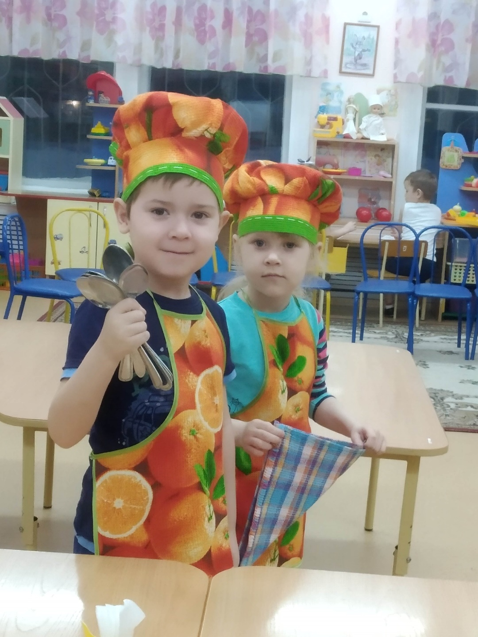
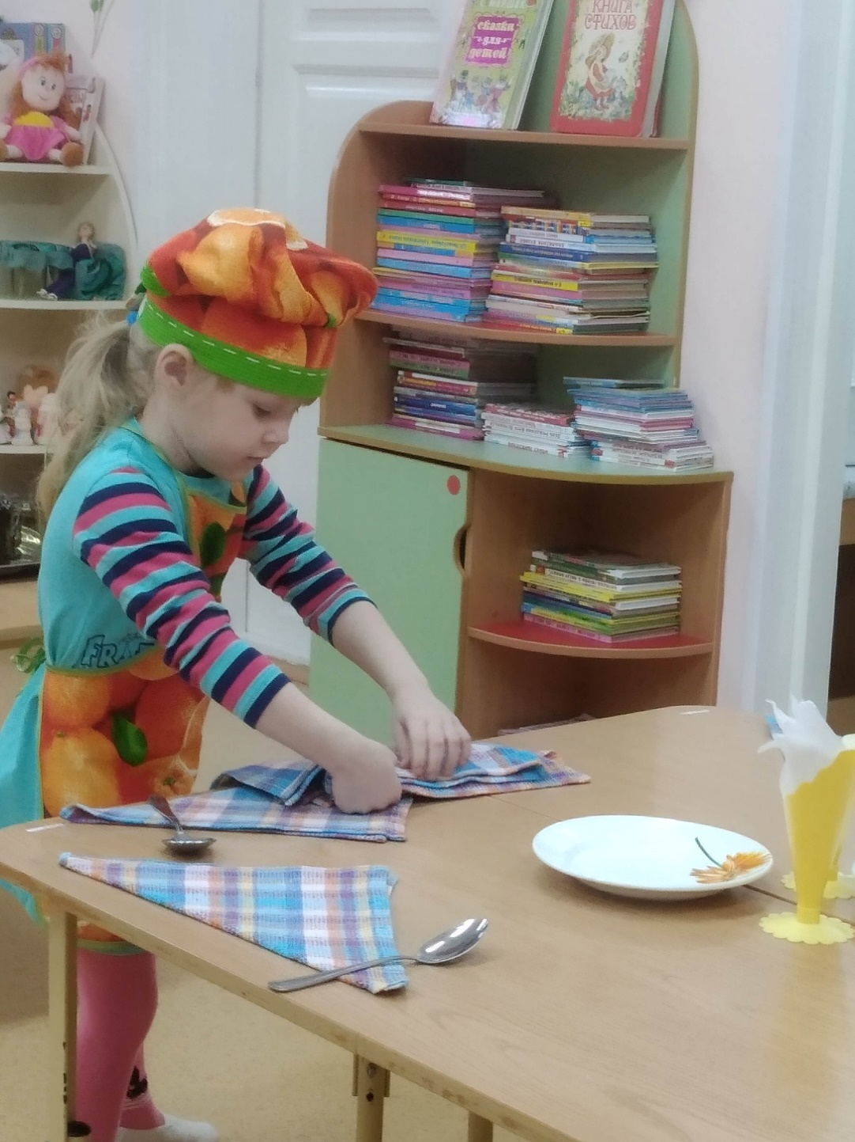
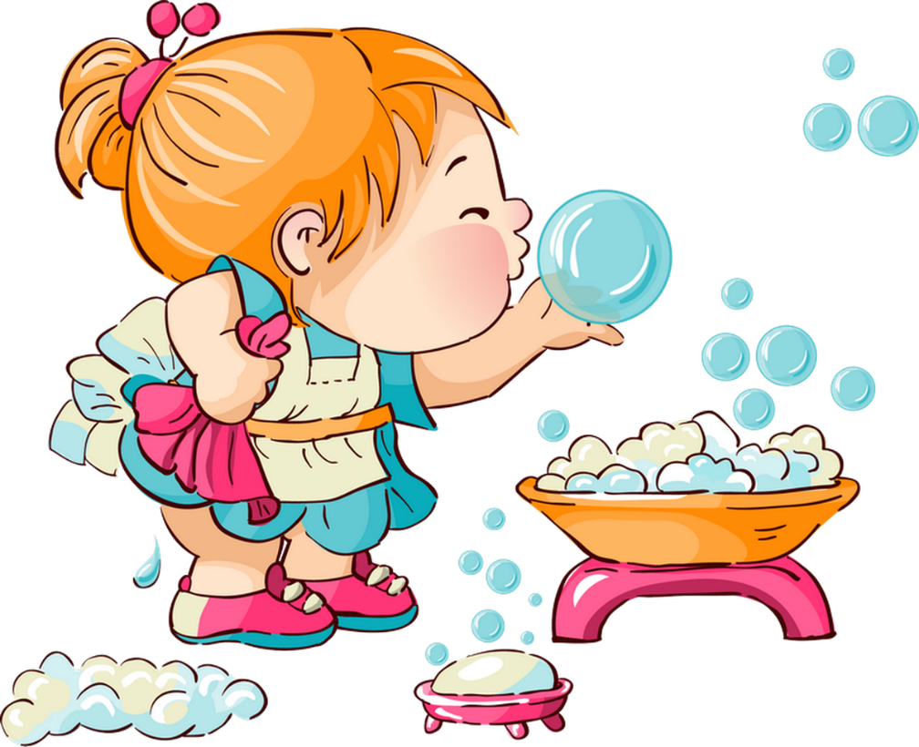
«Сервировка стола»

Slide 9
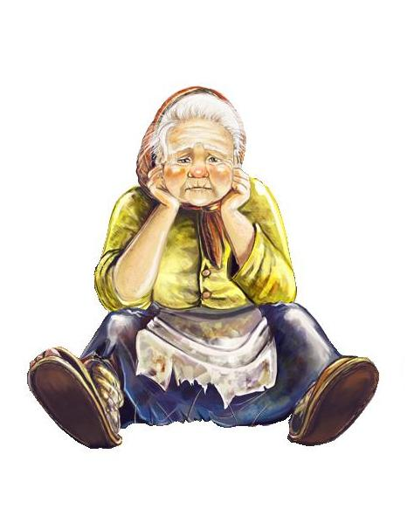
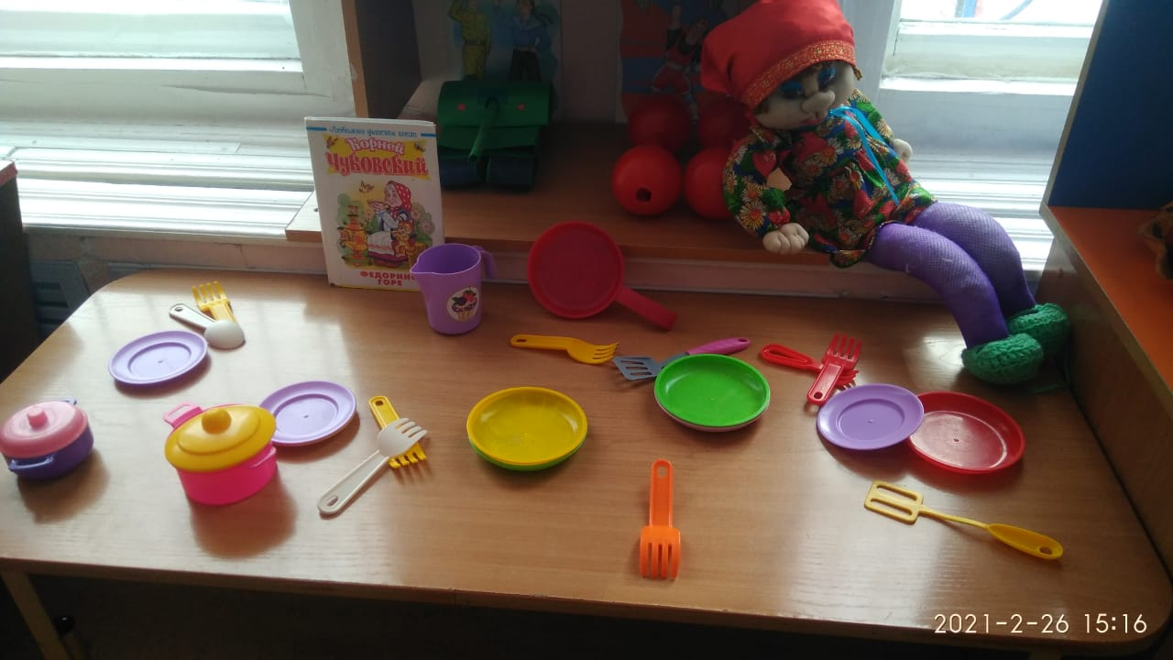
Федорино горе

Slide 10
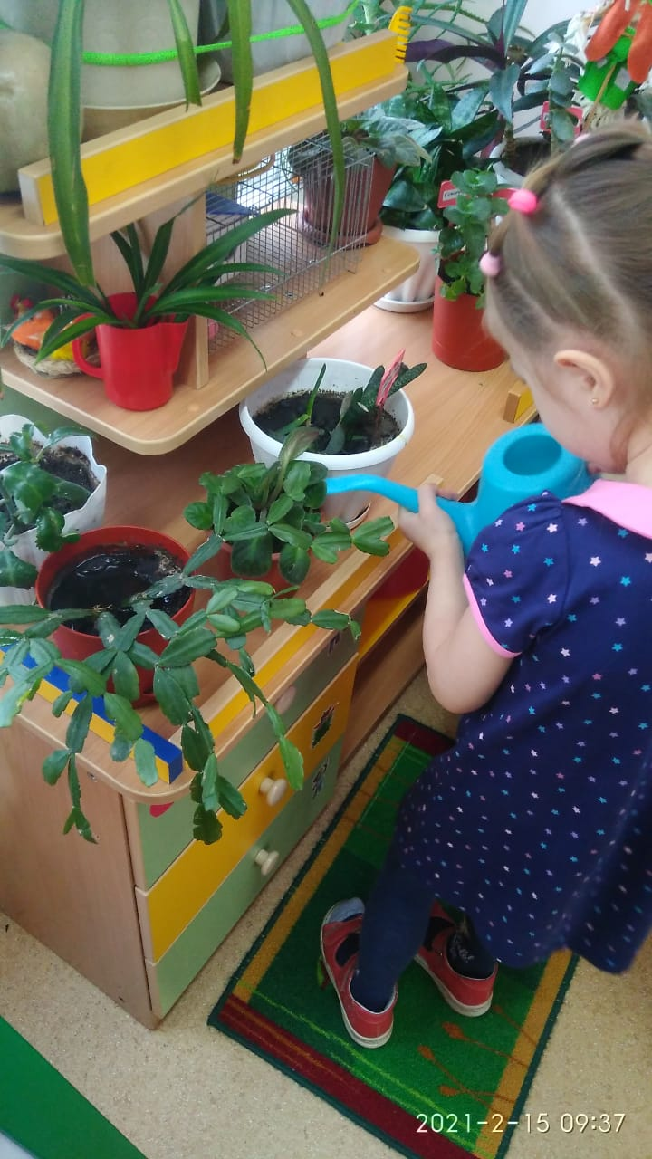
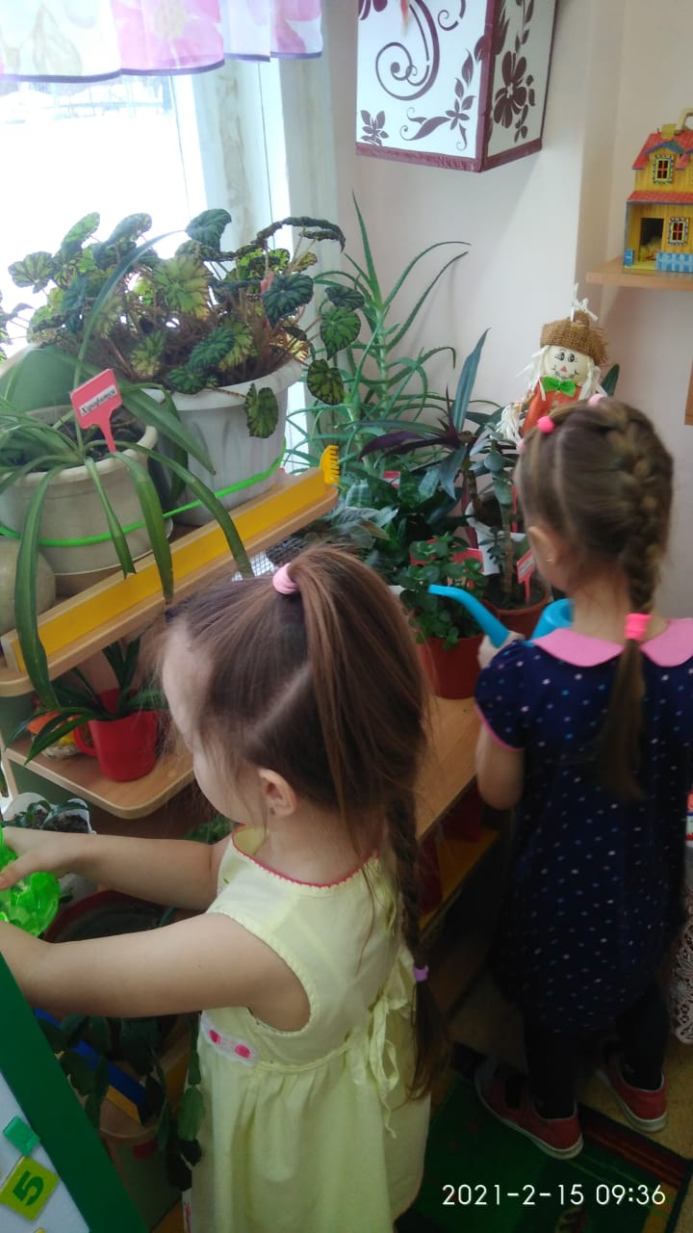

Дежурство в уголке природы
«Порядок в цветнике»

Slide 11
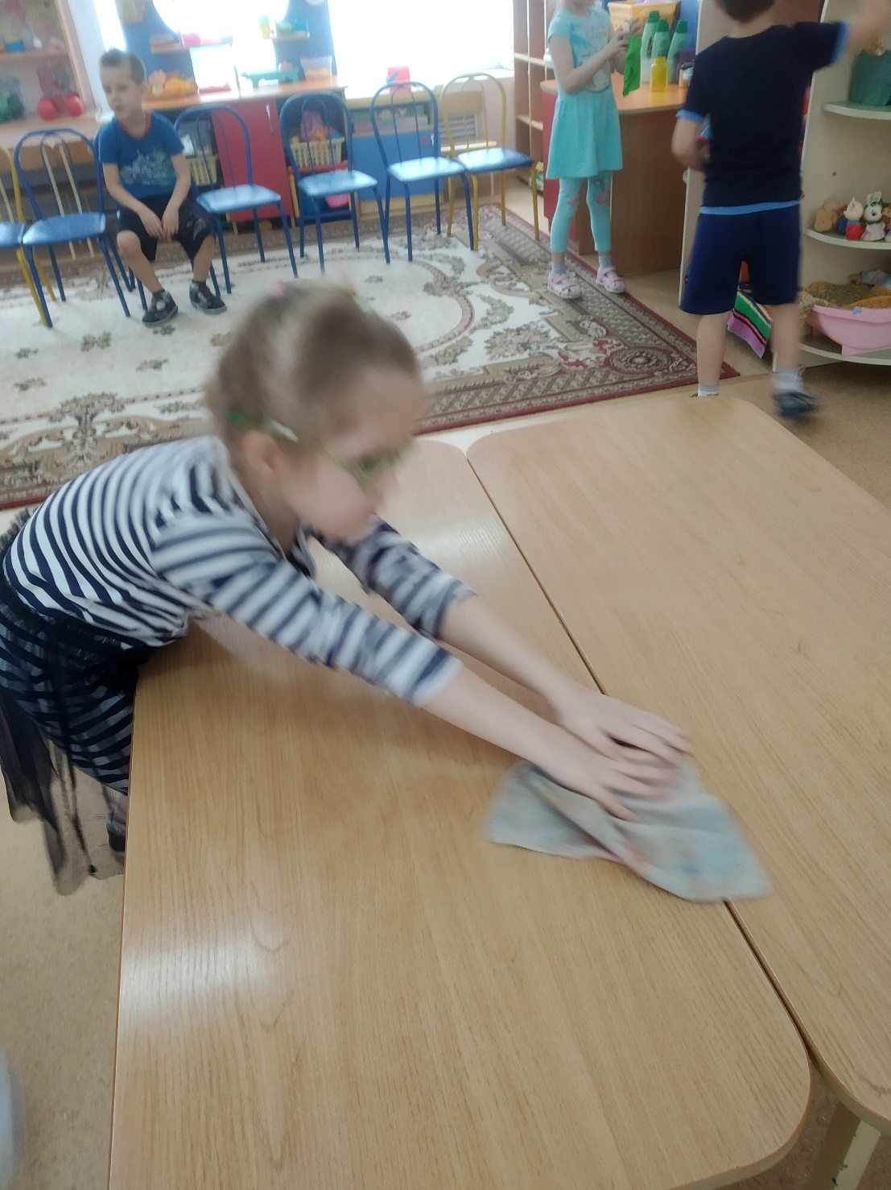
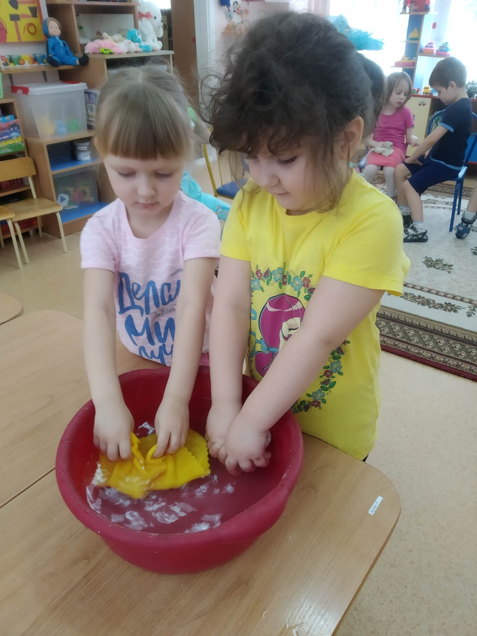

«Где прячется пыль»

Slide 12
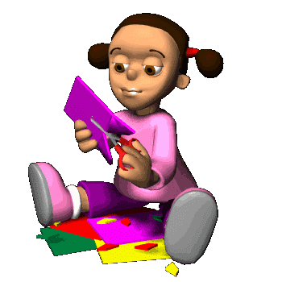
Ручной труд

Slide 13
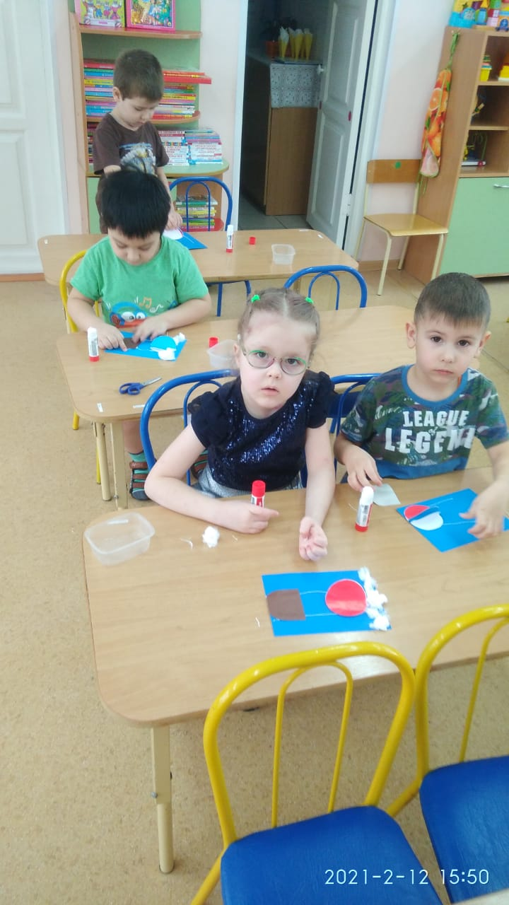
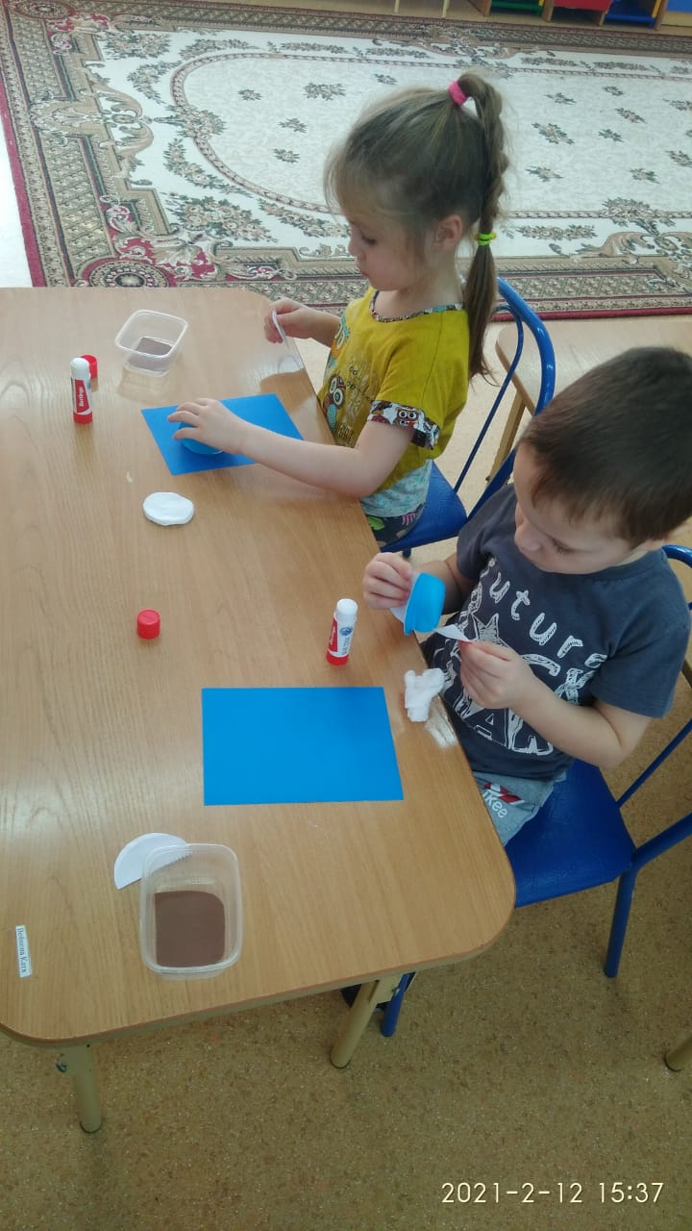
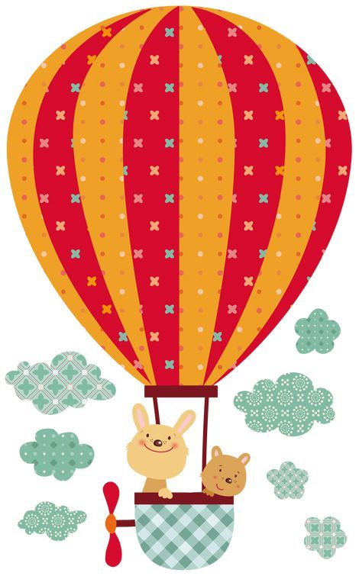
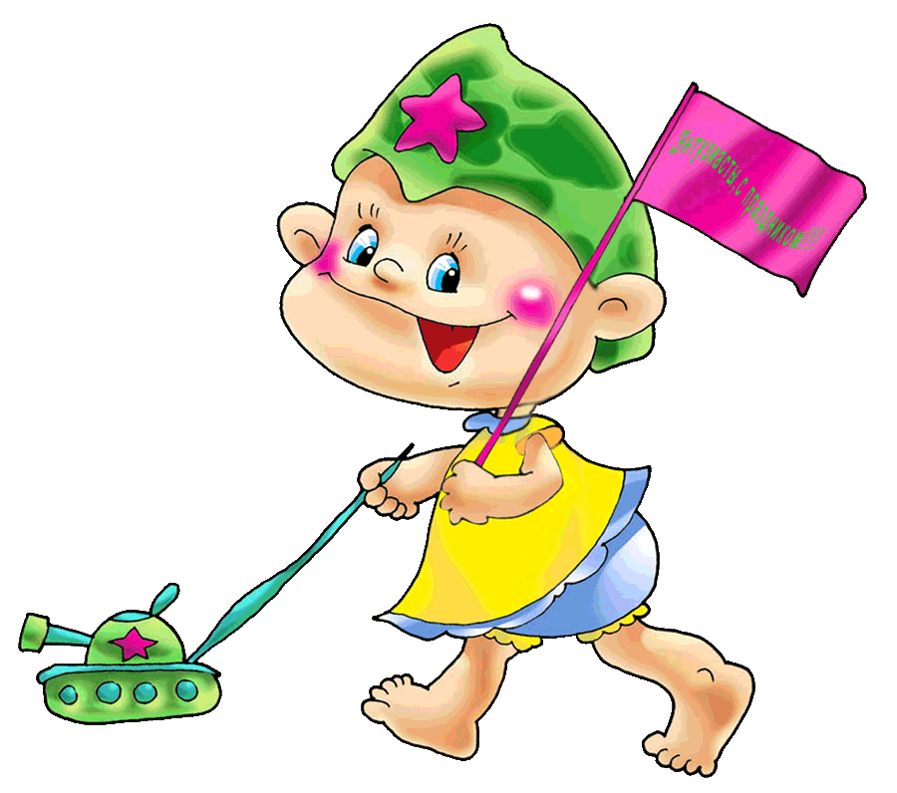
Подарок папе не 23 февраля

Slide 14
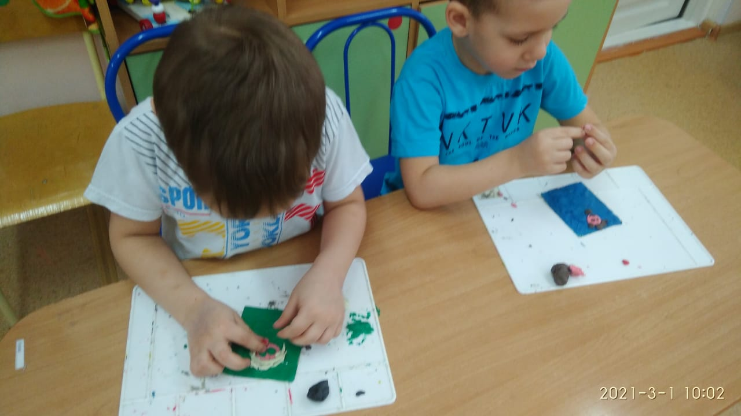
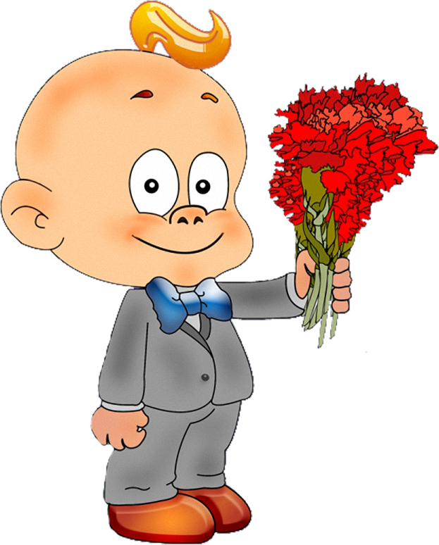
Подарок для мамы, на праздник 8 марта

Slide 15
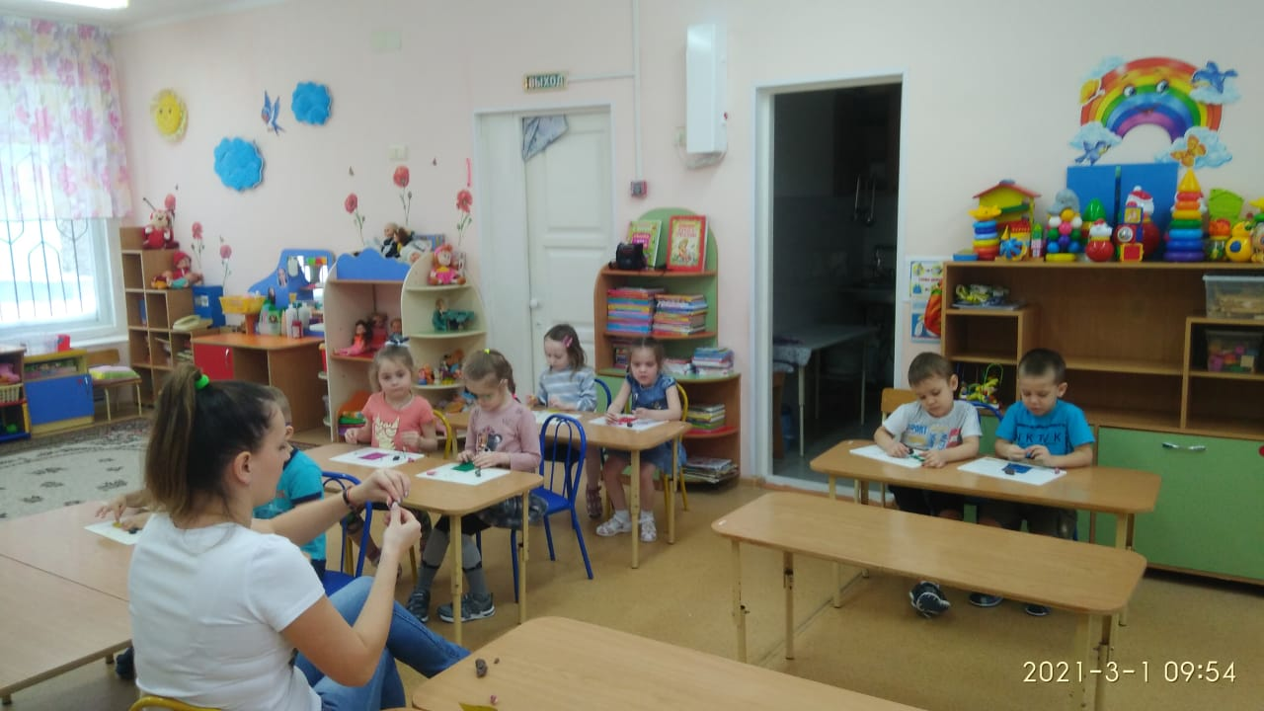


Slide 16
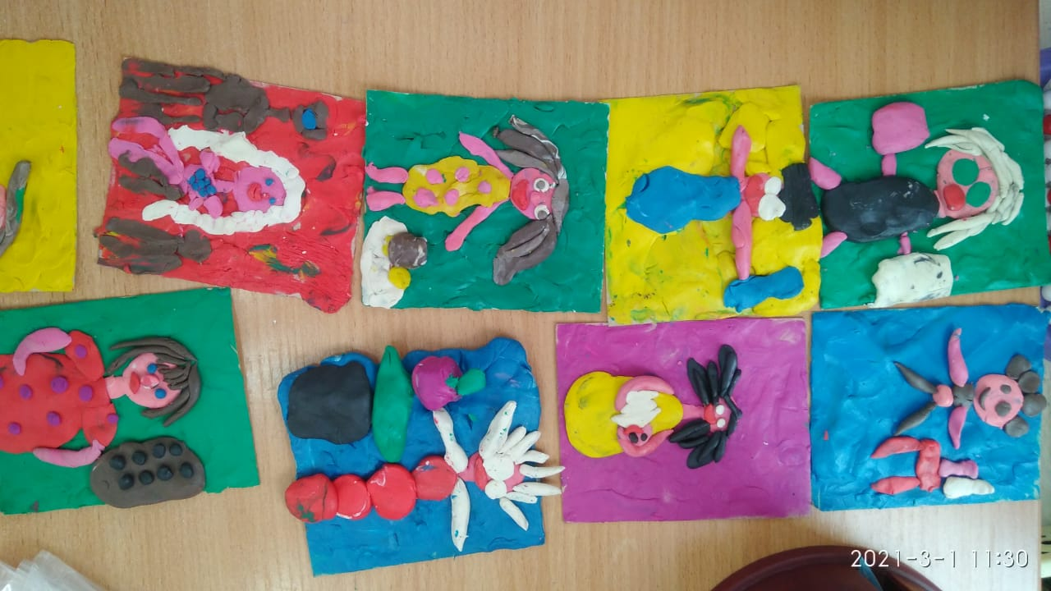

Slide 17
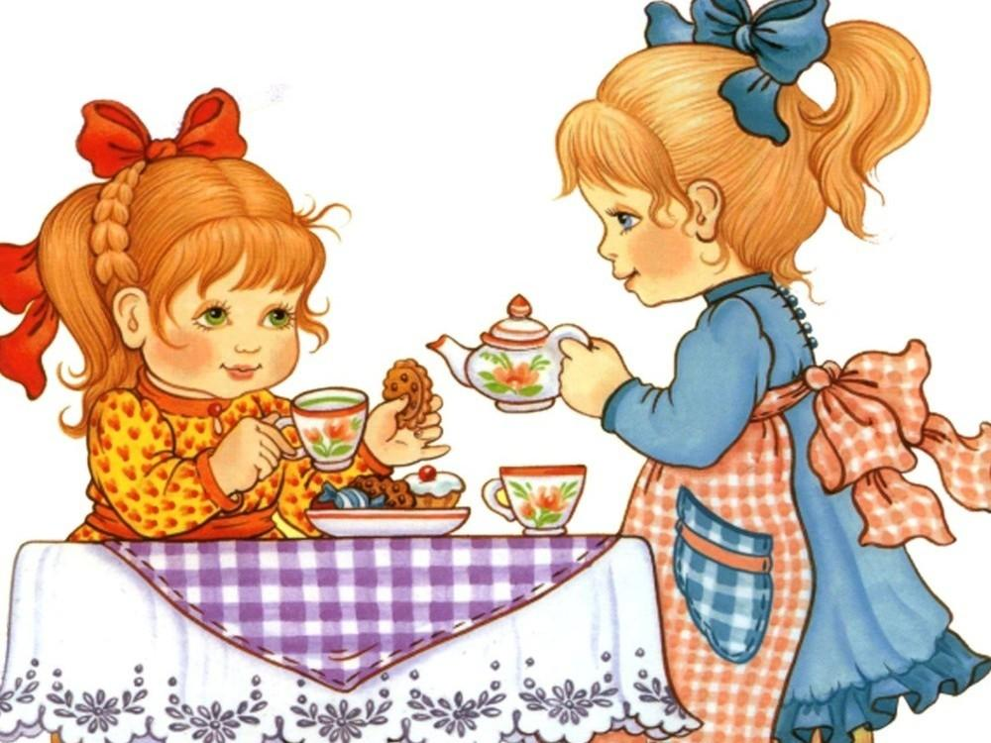
Сюжетно-ролевые игры по трудовой деятельности.

Slide 18
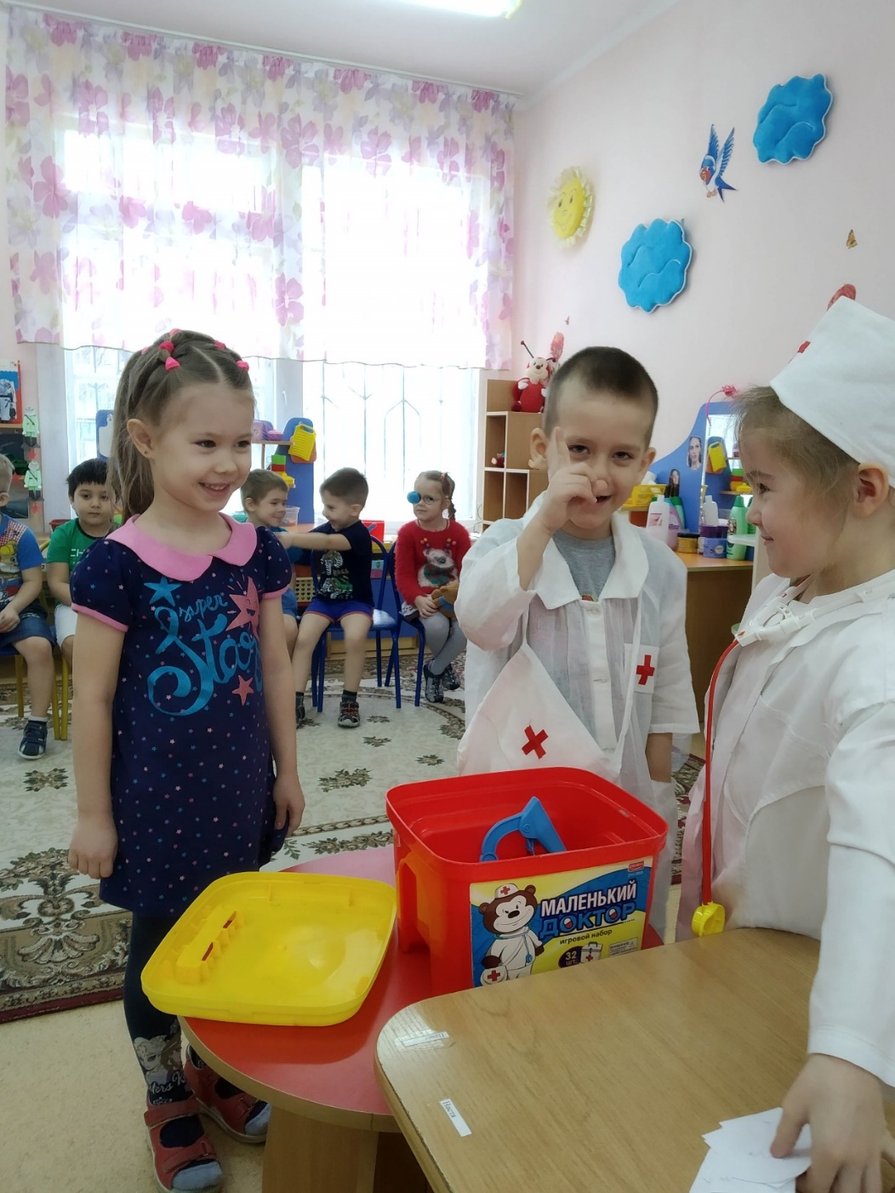
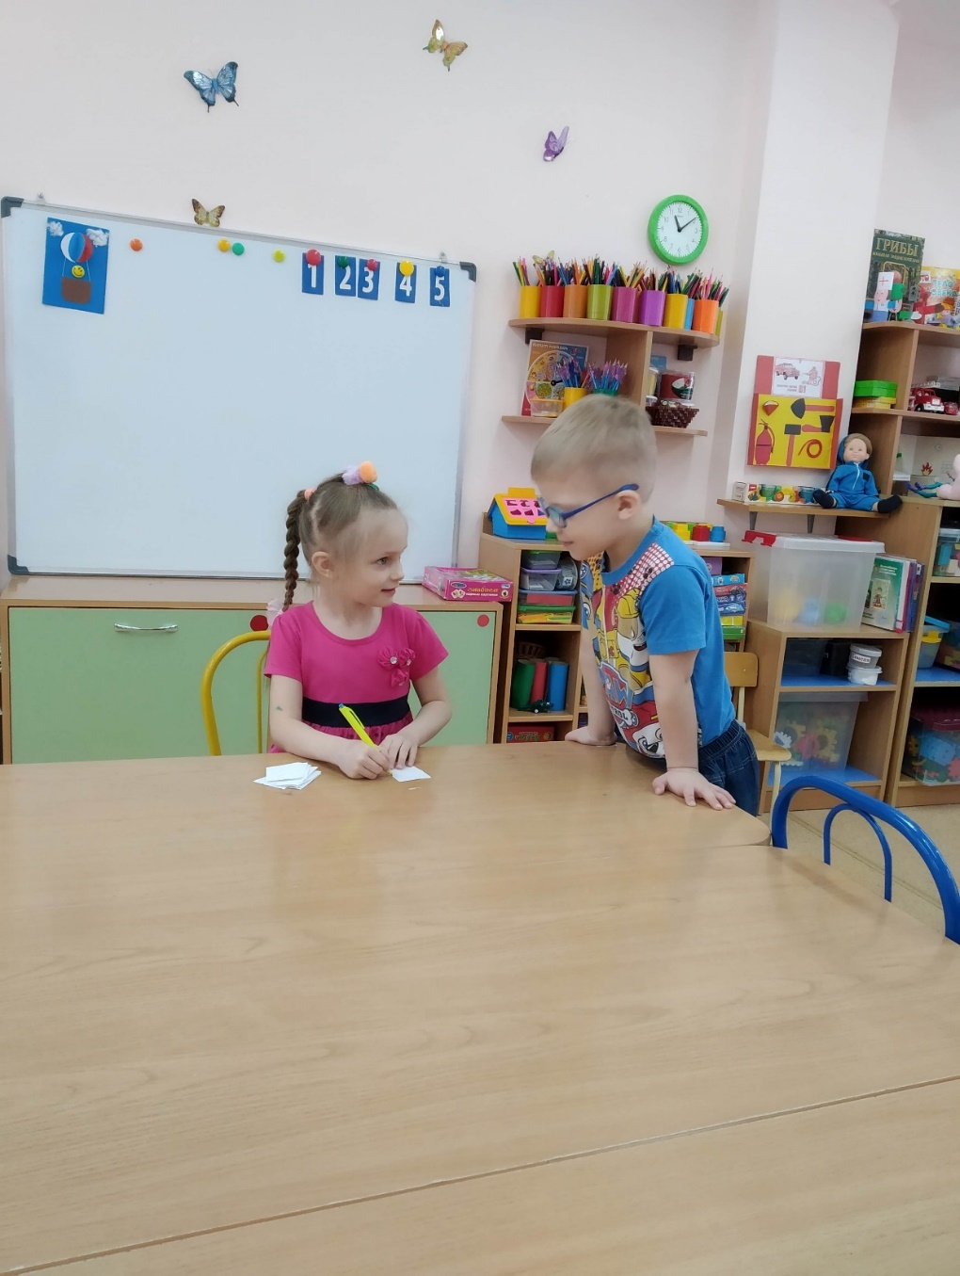
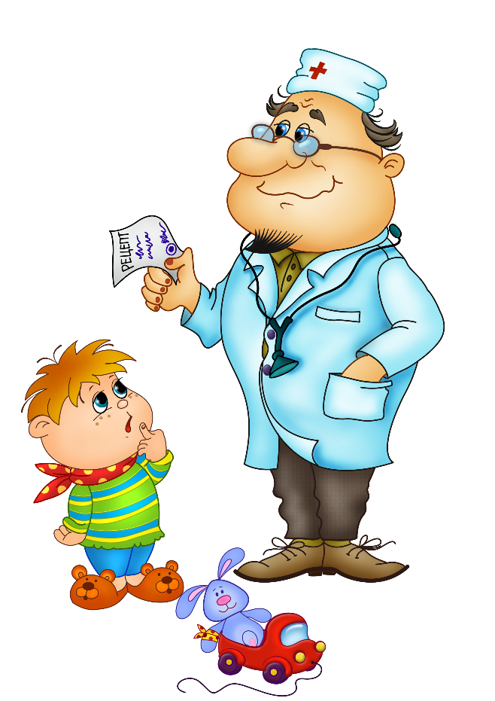
«Поликлиника»

Slide 19
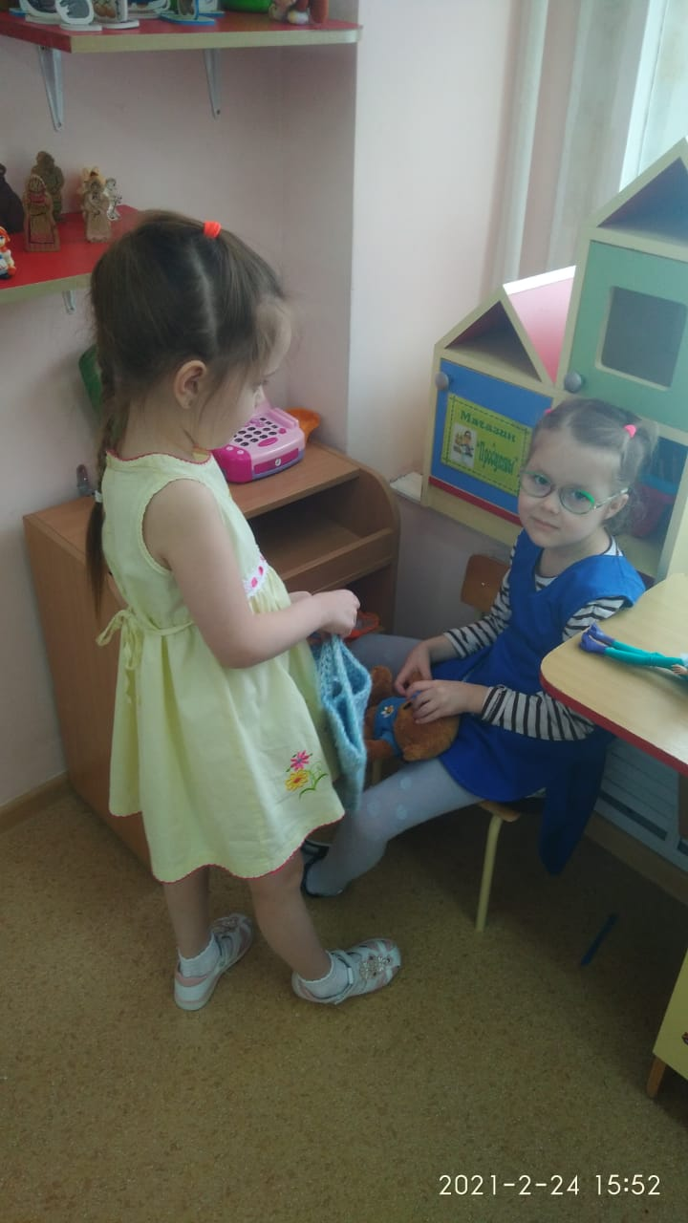
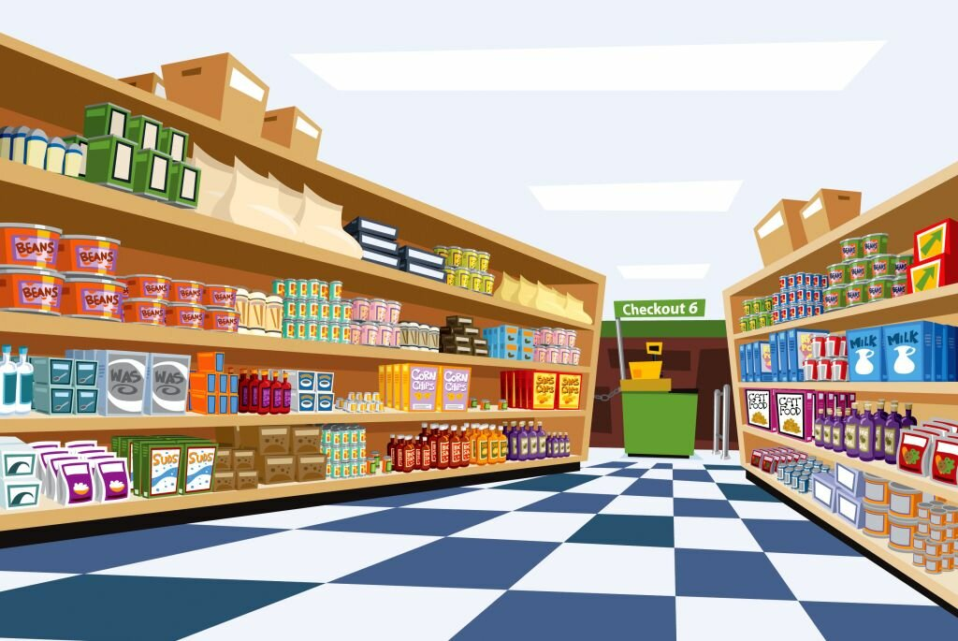
«Магазин»

Slide 20
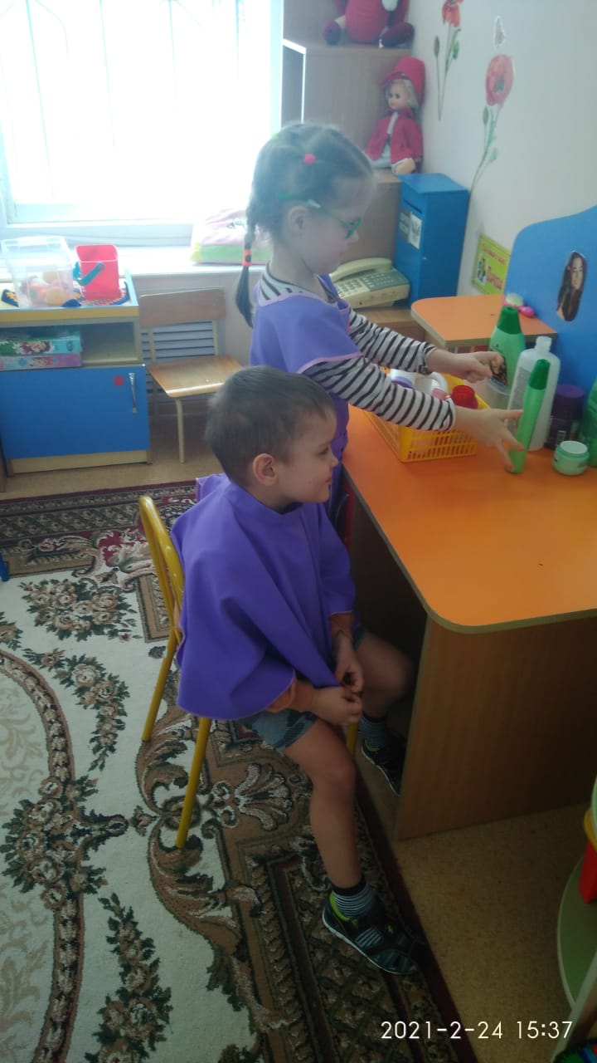
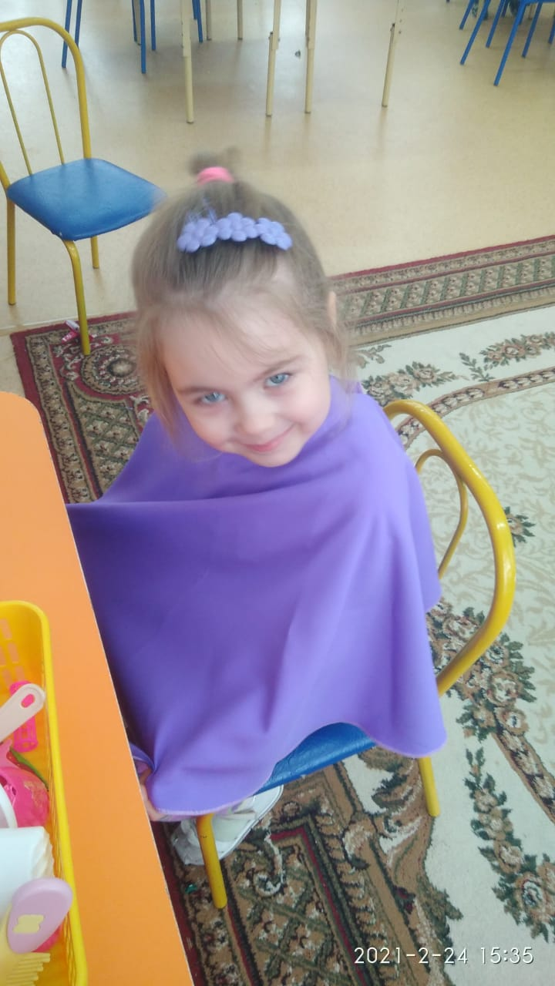

«Салон красоты»

Slide 21
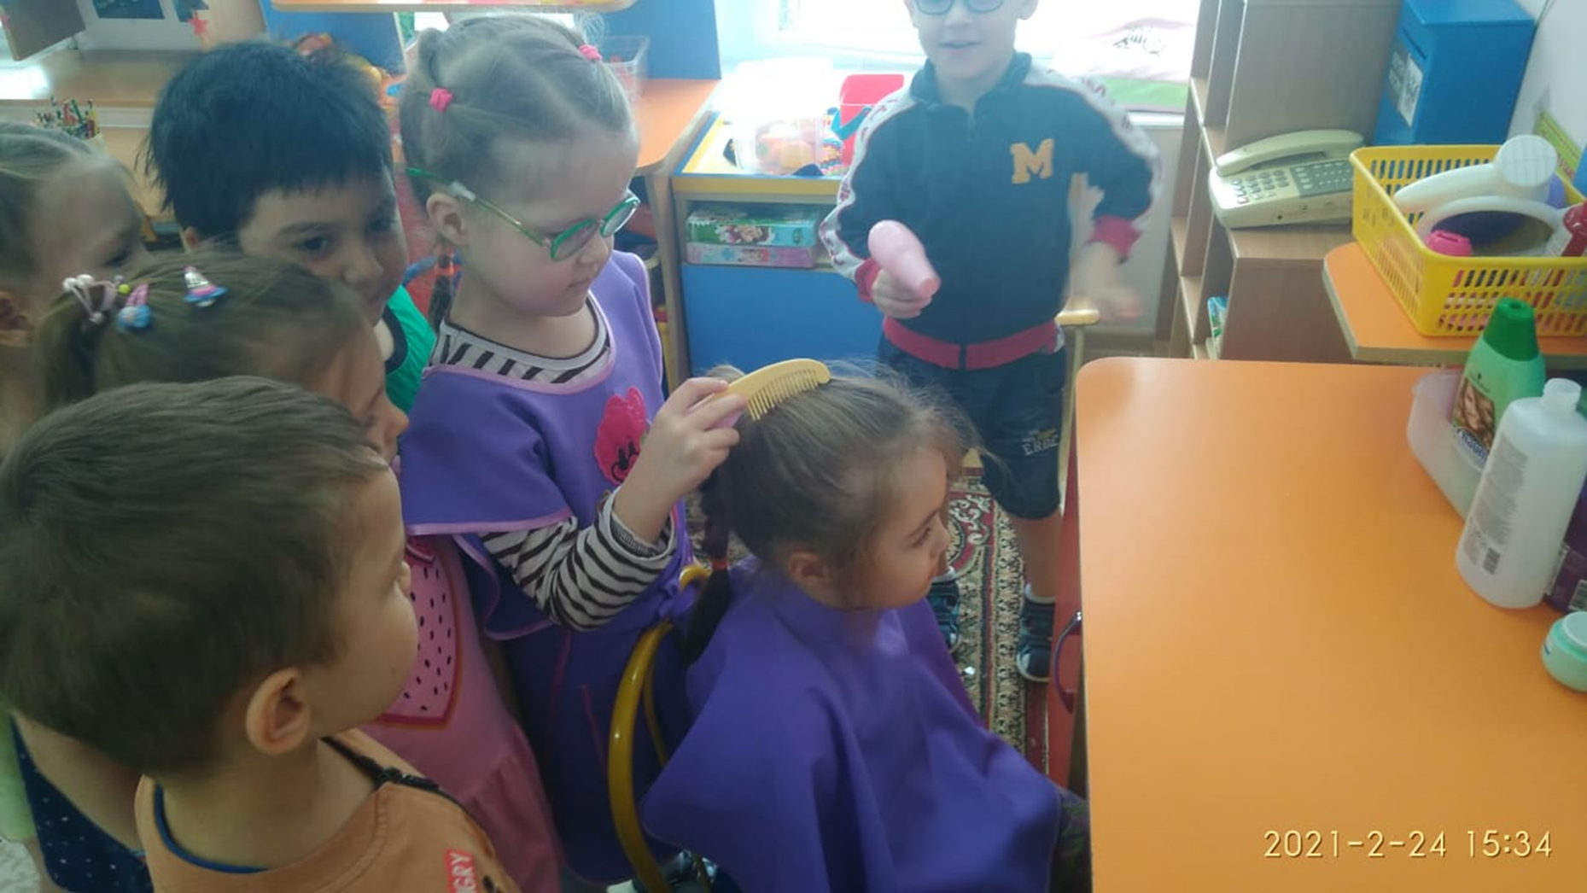

Slide 22
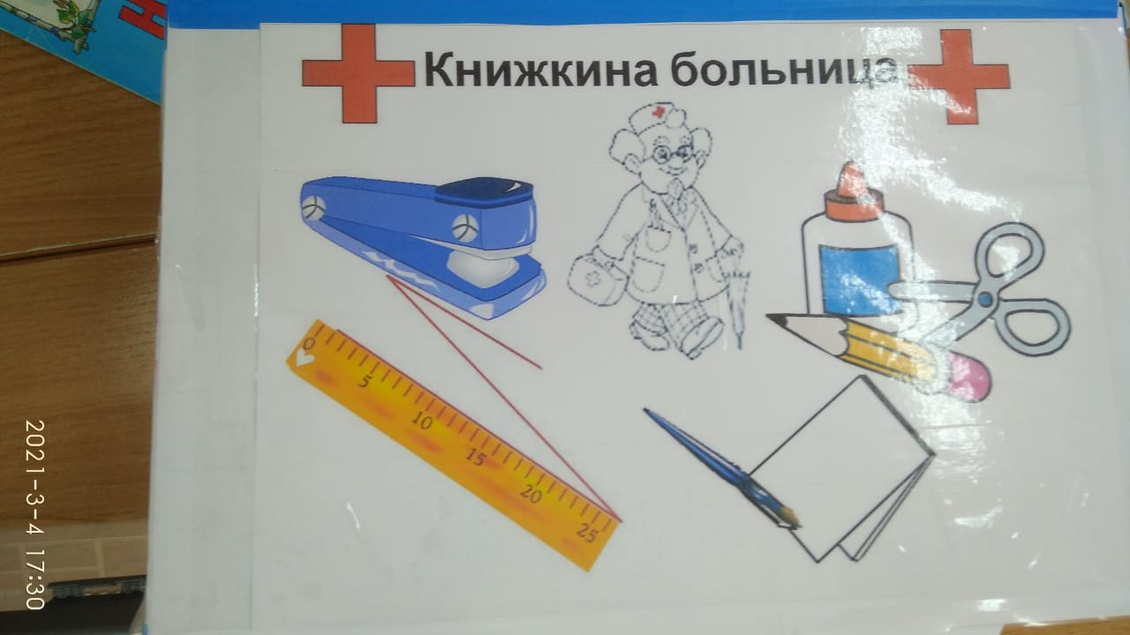

Slide 23
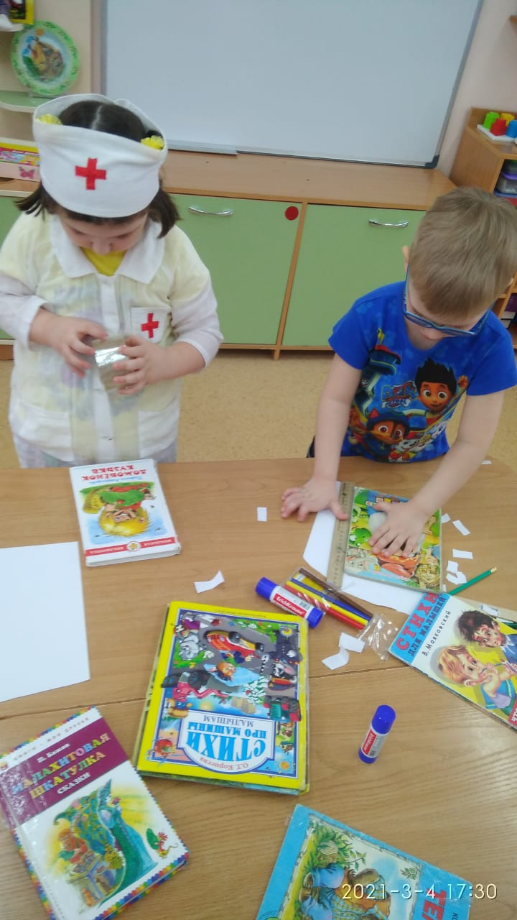
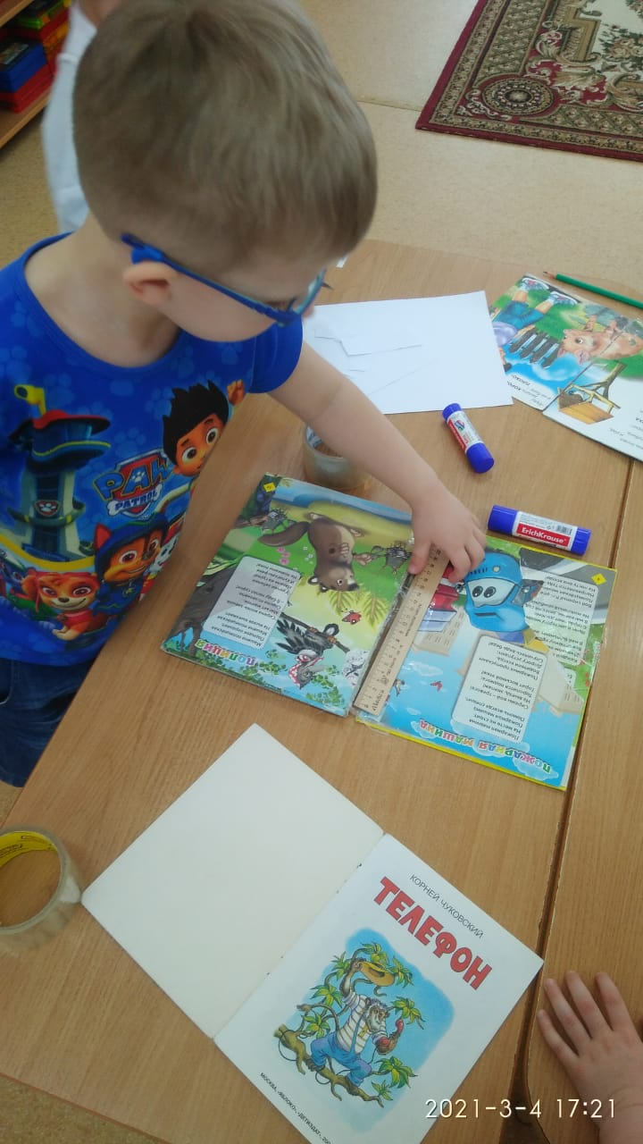


Slide 24
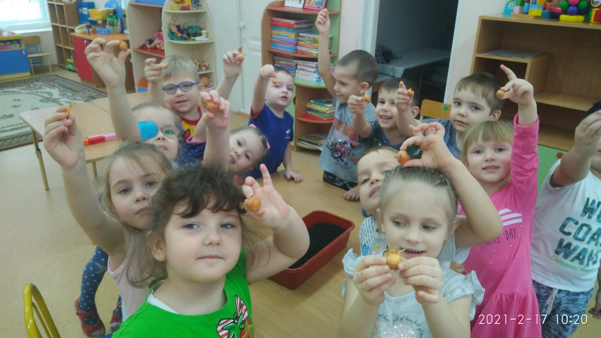
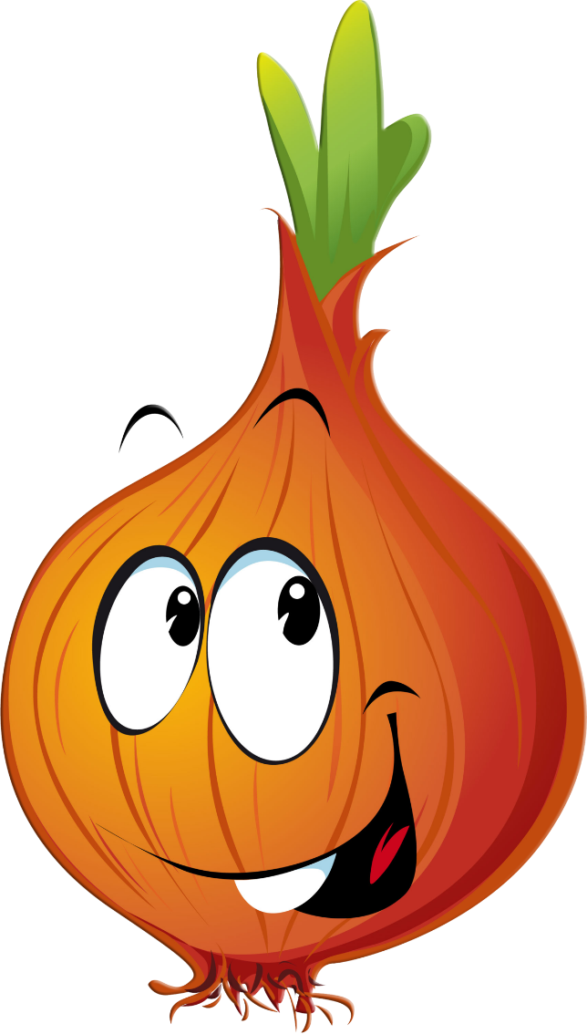
Огород на окне

Slide 25
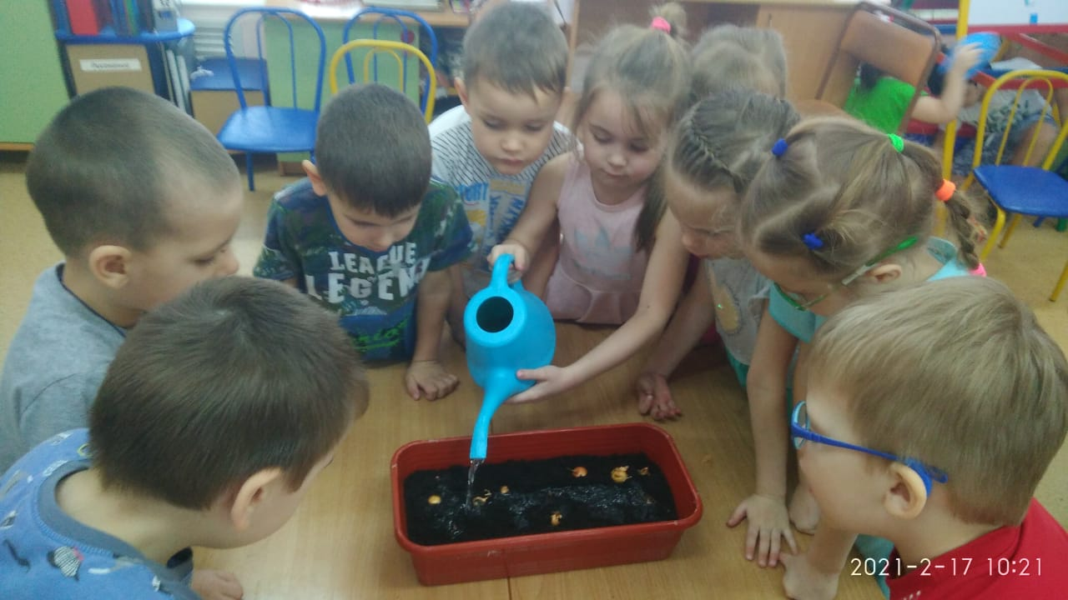

Slide 26
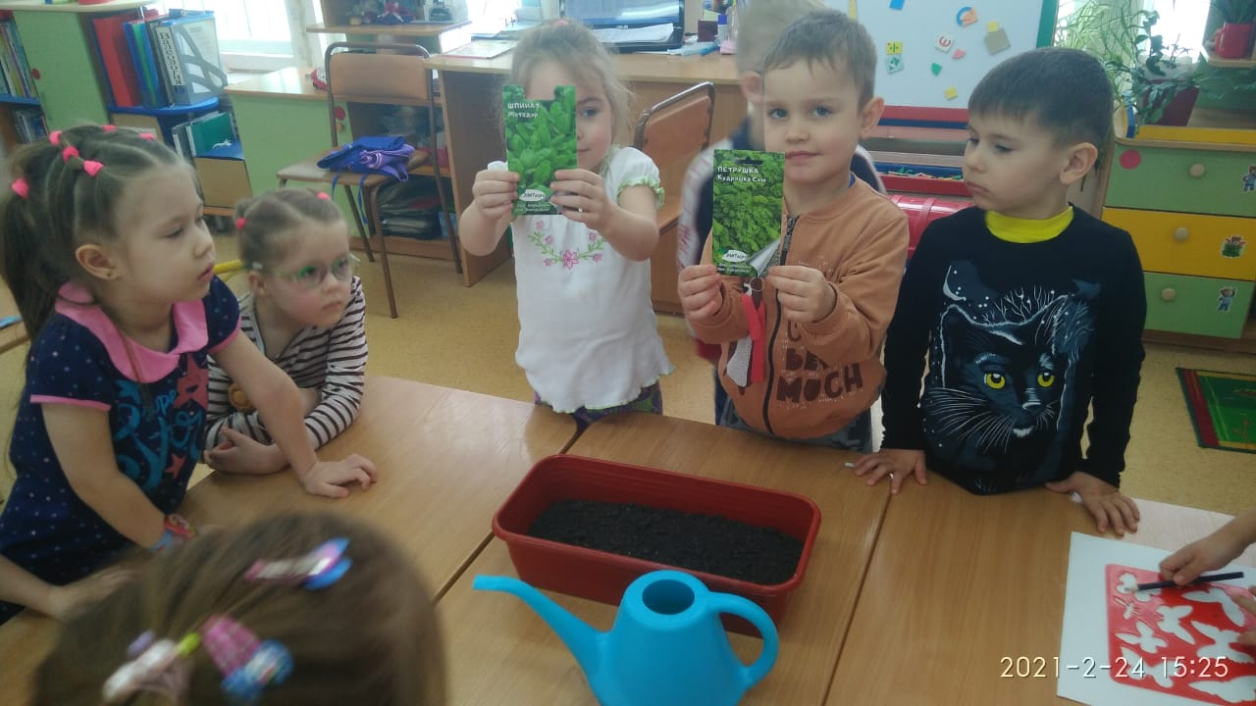
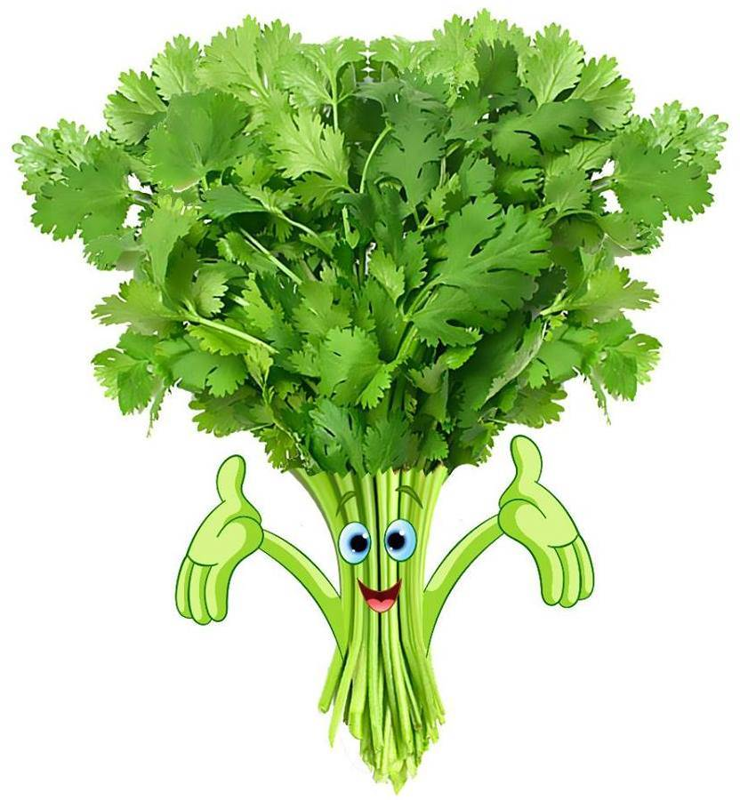
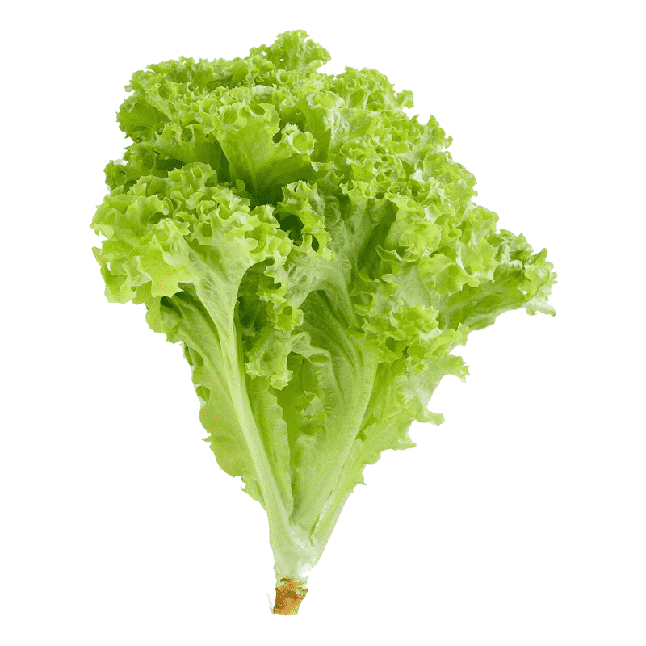

Slide 27
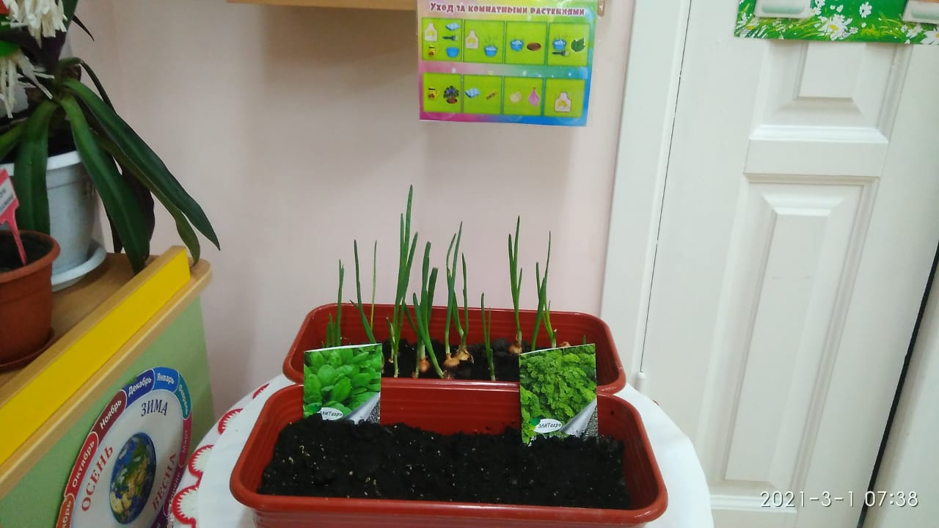
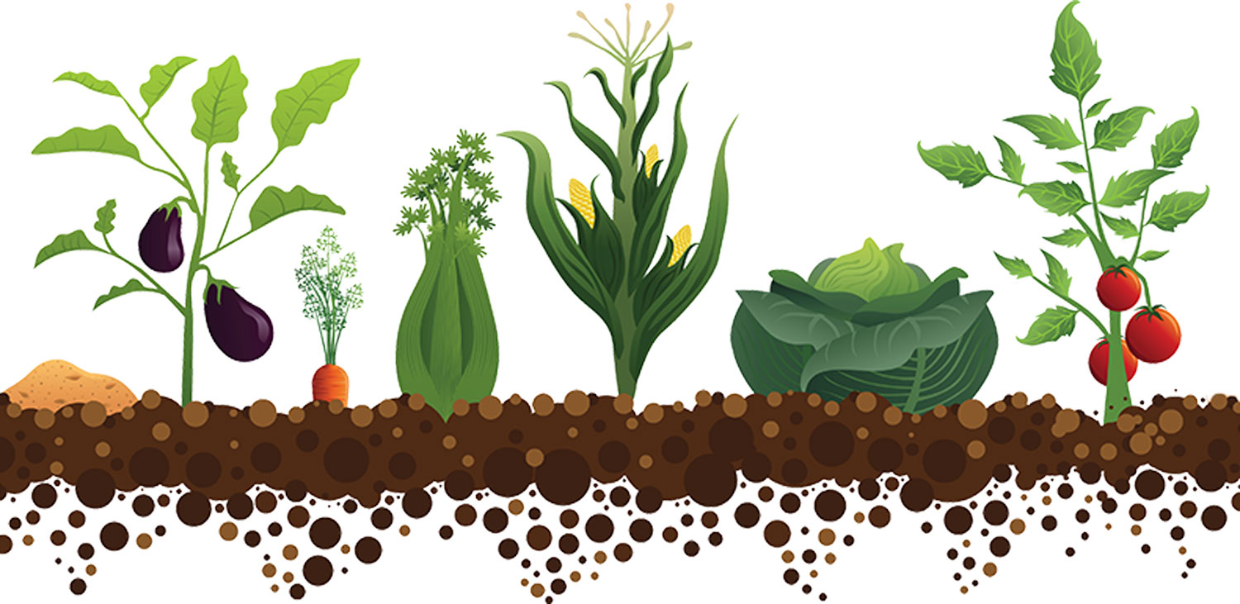

Slide 28


